Slide 1

소공 프로젝트-ToDoList
One-Four-Do-It
1조 양원준, 이승주, 김형준 , 이윤석

Slide 2
요구사항 분석
설계 내용
-고객기능 요구사항
-유스케이스
-차별점
-class diagram
-sequence diagram
목차
구현
프로젝트를 마치며
-역할분담
-백엔드 구현
-프론트엔드 구현
-한계점, 깨달은 점
-조원 기여도

Slide 3
요구사항 분석
-고객기능 요구사항
-유스케이스
-차별점

Slide 4
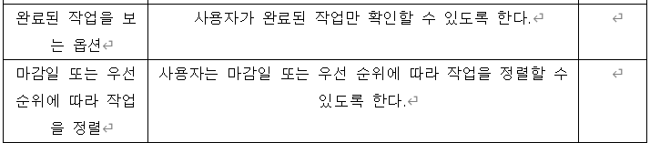
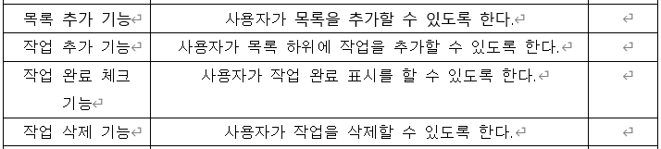
01
. 요구사항 분석 – 고객기능 요구사항
사용자 관련 요구사항
조회 및 정렬 관련 요구사항
목록 및 작업 관련 요구사항
Notes:
고객의 요구사항을 분석한 결과 세 영역으로 나눈 요구사항이 나왔습니다.
첫번 째 우선 사용자 회원가입 및 로그인 관련 요구사항과
두번 째 목록추가 및 작업 추가 완료 삭제등 목록 및 작업 관련 요구사항
세번 째 완료된 작업 조회 및 정렬 관련 요구사항으로 나누었습니다.

Slide 5
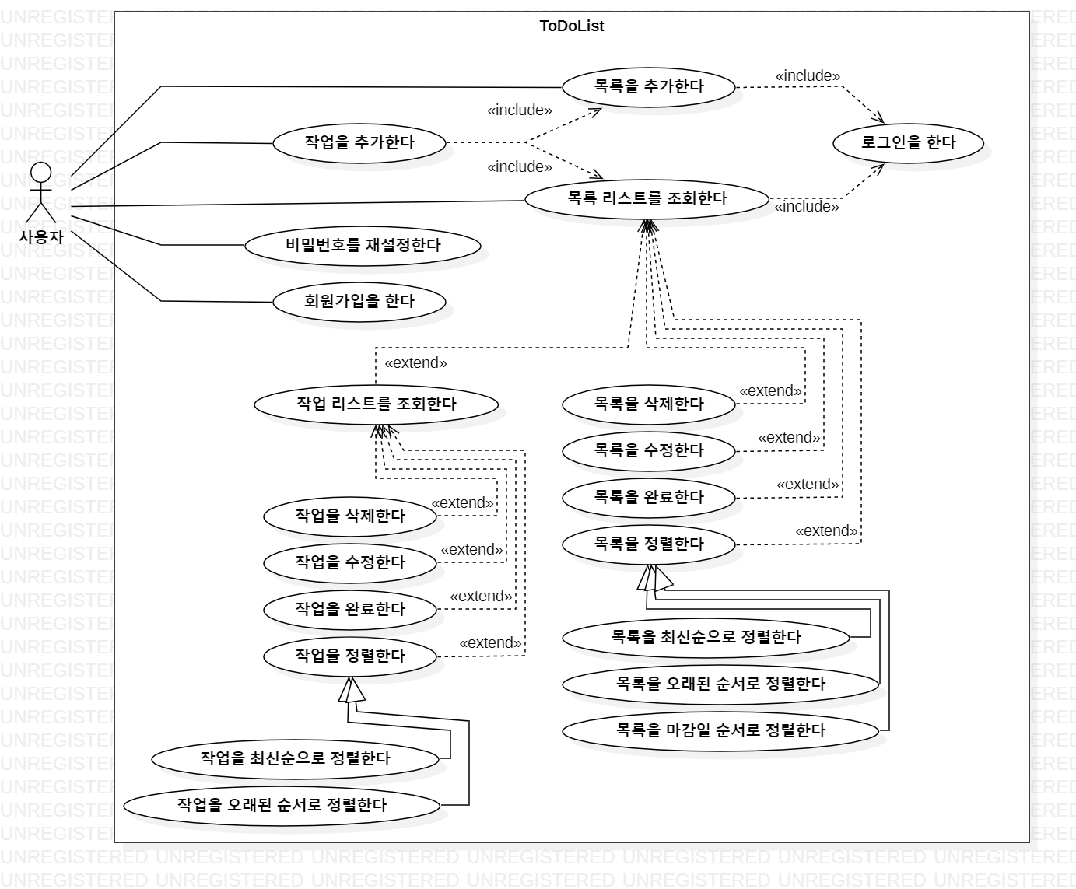
01
. 요구사항 분석 – 유스케이스

Slide 6
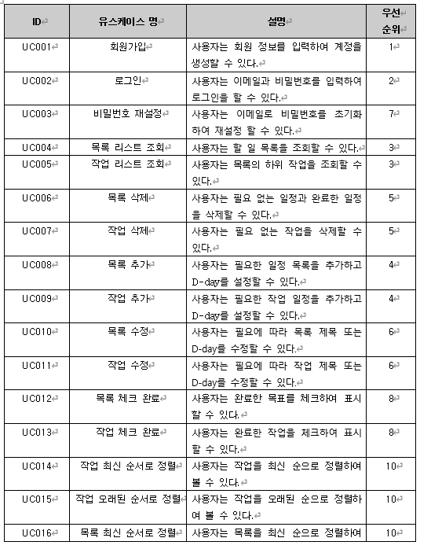
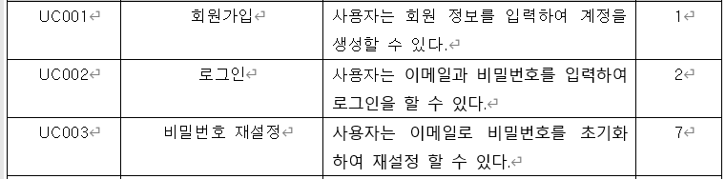
01
. 요구사항 분석 – 유스케이스
유스케이스 목록 uc001~016
사용자 요구사항 관련 유스케이스 목록
[UC 001~003]
Notes:
다음은 고객 요구사항을 기반으로 만든 유스케이스 목록입니다.
우선순위에 따라 UC001~ 016까지 나열되어있으며 사용자 요구사항 기반으로 유스케이 목록을 나누어 설명드리겠습니다.
UC 001~003까지는 사용자 요구사항 유스케이스 목록이며 회원가입, 로그인 , 비밀번호 재설정 기능이 있습니다.

Slide 7
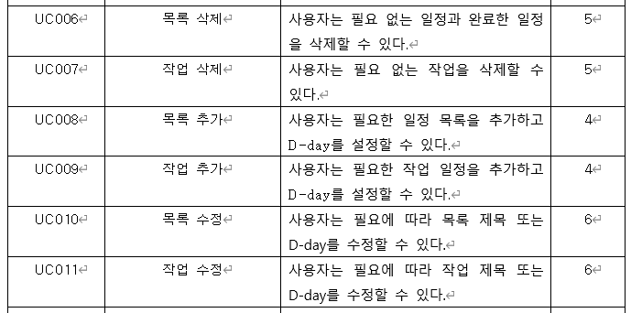
01
. 요구사항 분석 – 유스케이스
유스케이스 목록 uc001~016
목록 및 작업 관련 유스케이스 목록
[UC 006~011]
Notes:
UC 001~003까지는 목록 및 작업 관련 유스케이스 목록이며 목록에 대한 수정, 삭제, 추가, 작업에 대한 수정, 삭제 ,추가가 있습니다.

Slide 8
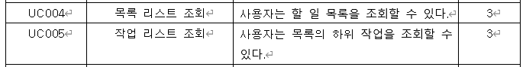
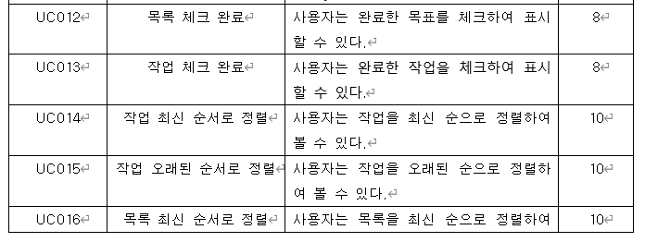
01
. 요구사항 분석 – 유스케이스
유스케이스 목록 uc001~016
조회 및 정렬 관련 유스케이스 목록
[UC 004~005 &012~016]
Notes:
UC 004~005 와 012~016은 조회 및 정렬 관련 유스케이스 목록이며 목록 및 작업리스트의 조회 , 체크완료, 최신 순 또는 오래된 순 정렬이 가능합니다

Slide 9
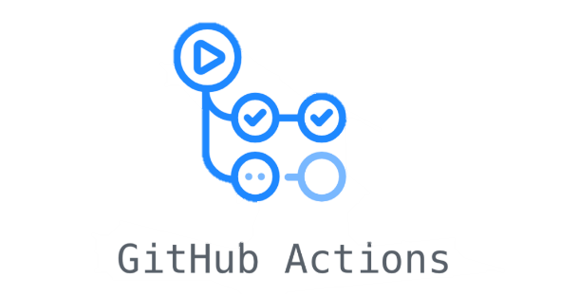



01
. 요구사항 분석-차별점(비기능 요구사항)
CI/CD
무중단 배포
Custom Exception
간단한 조회
API 명세 자동화
Custom
예외처리
Notes:
다음은 요구사항에 대한 차별점입니다.
고객 기능 관련 요구사항을 구현하는 것은 상당히 중요하다고 생각합니다 하지만 이에 더불어 코드를 유지보수하는 관리 역시 중요하다는 것을 이번수업을 통해 깨달았습니다. 그래서 저희는 코드 관리를 좀 더 용이하게 해주는 비기능적 요구사항을 구현하여 차별점을 두려 노력했습니다.
그냥 ppt에 있는 이름들 읽어주세요
이후 설명드릴 드릴 구현파트에서 구체적인 기술을 설명드리기에 앞서 간단히 설명드리겠습니다.
-우선 github actions를 사용하여 통합적 지속적 배포 CI/CD와 ,NGINX, docker를 을 통해 무중단 배포를 구현하였습니다.
이에 더불어 api명세 자동화및 Test 위한 swagger사용, JWt 토큰과 같은 간단한 조회 시 성능향상을 위한 redis를 사용하였습니다.
마지막으로 Custom예외 및 전역 예외처리를 통한 가독성 향상 및 유지보수를 용이하게했습니다.

Slide 10
설계
클래스 다이어그램
시퀀스 다이어그램

Slide 11
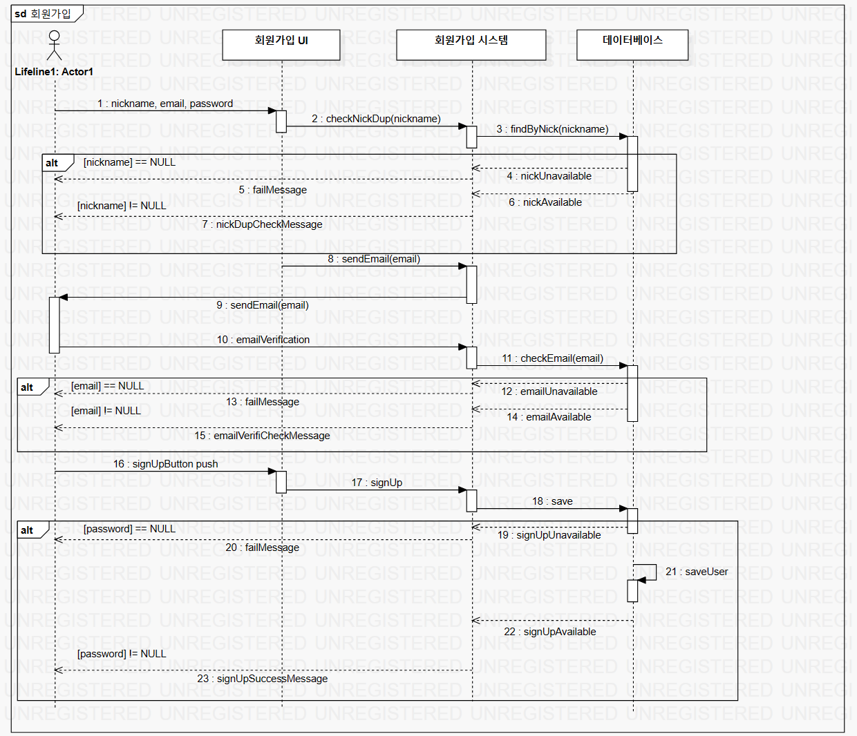
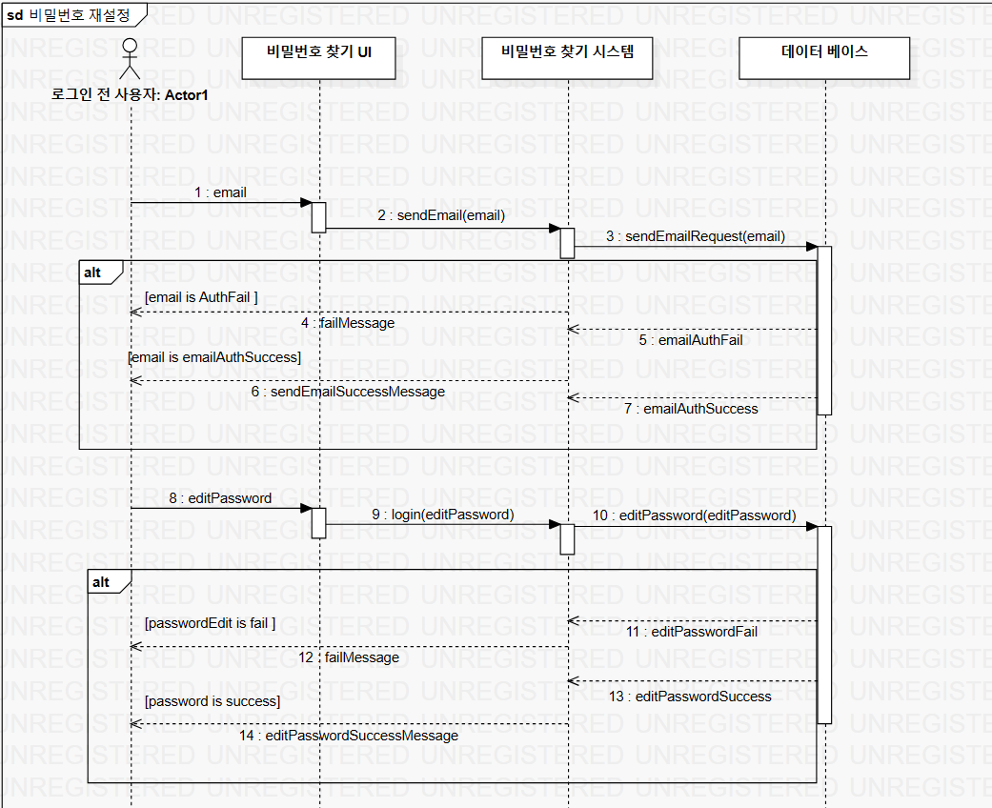
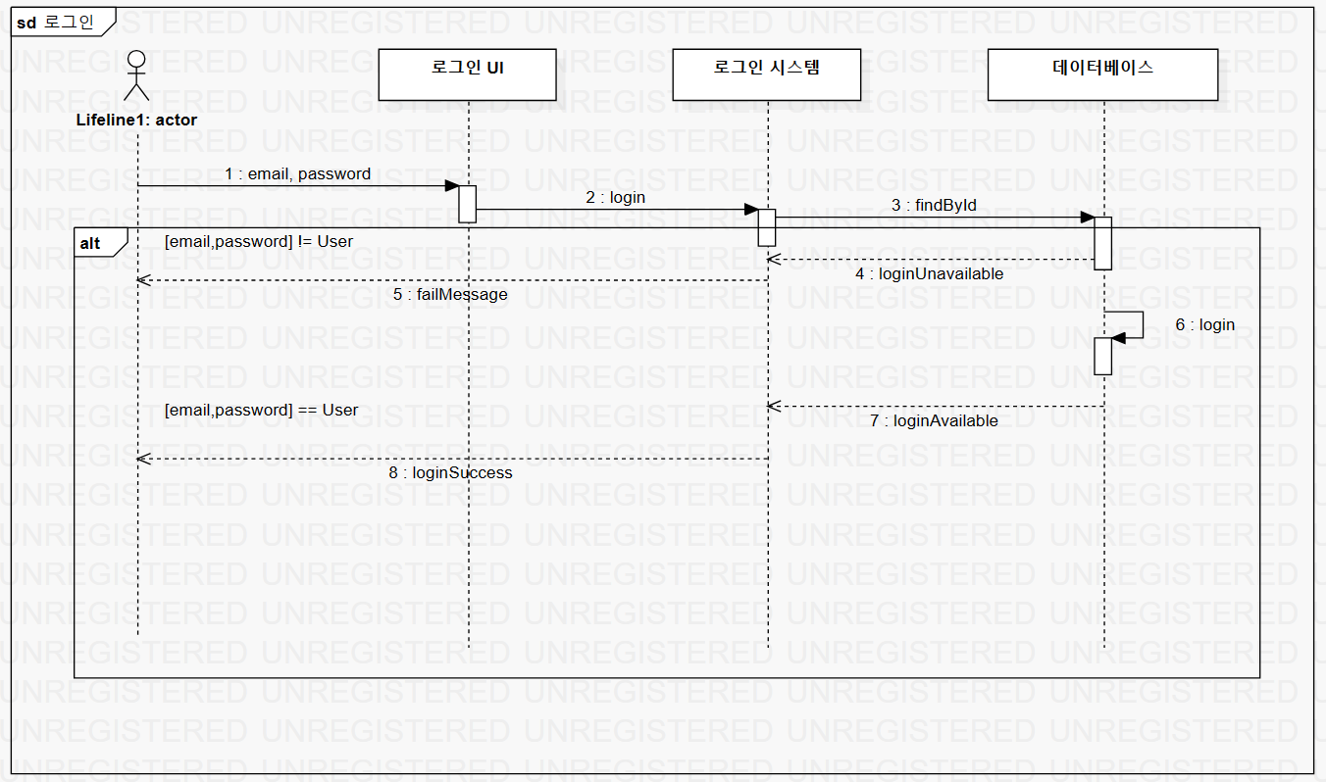
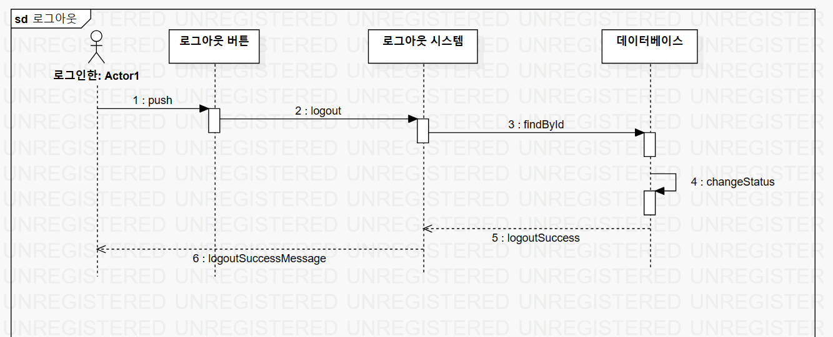
02
. 회원가입, 비밀번호 변경, 로그인, 로그아웃
Notes:
시퀀스 다이어그램은 순서대로 회원가입 비밀번호 재설정, 로그인 로그아웃을 나타내고 있습니다.
회원가입, 로그인, 로그아웃, 비밀번호 변경을 위한 시퀀스 다이어그램을 만들어서 사용자와 UI, 시스템, 데이터 베이스간의
상호 작용 및 작업 흐름을 시각적으로 표현해서 프로세스에 필요한 단계와 동작을 효과적으로 표현할 수 있었습니다.
회원가입은 사용자가 회원가입 UI와 상호작용 하는 방법, 등록 데이터가 검증되는 방법, 계정 정보가 DB에 저장되는 방법을 나타냈습니다.
로그인은 사용자가 로그인 UI와 상호작용하는 방법, 시스템이 저장된 계정 정보에 대해 자격 증명을 확인하는 방법, 인증 성공시 권한이 부여되는 방법을 나타냈습니다.
로그아웃은 사용자가 로그아웃 하는 방법, 시스템이 사용자의 세션 상태를 업데이트하는 방법, 성공적인 로그아웃을 사용자에게 알리는 방법을 나타냈습니다.
비밀 번호 변경은 사용자가 자격 증명을 얻는 방법, 새 암호가 업데이트 되고 사용자 계정과 연결되는 방법을 나타내고 있습니다.

Slide 12
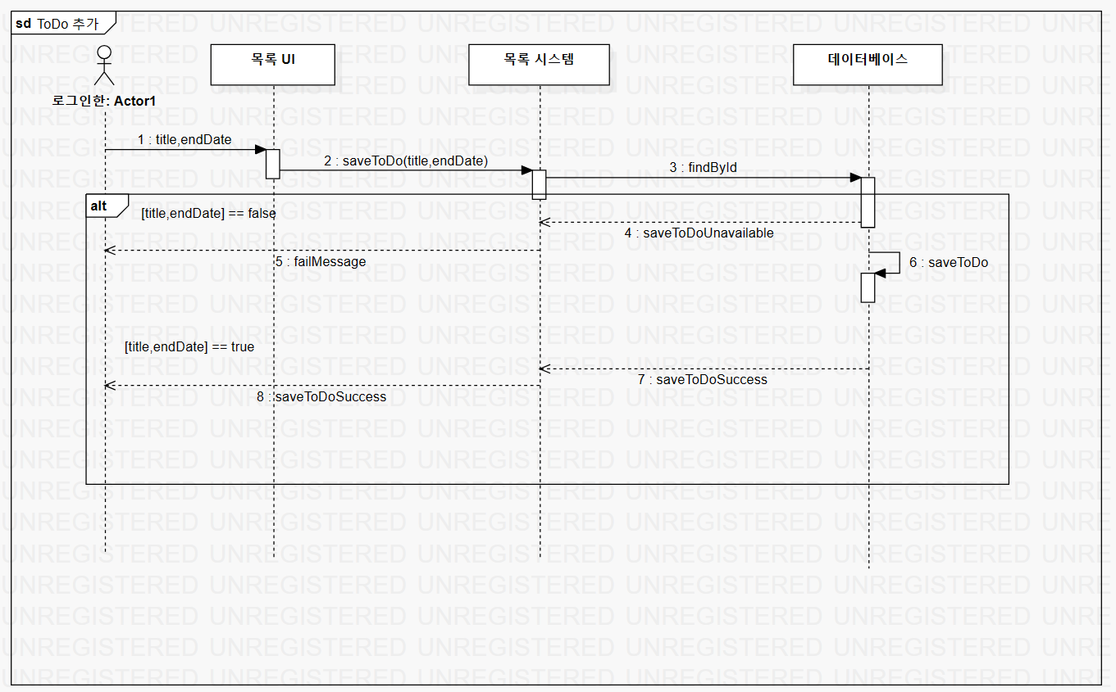
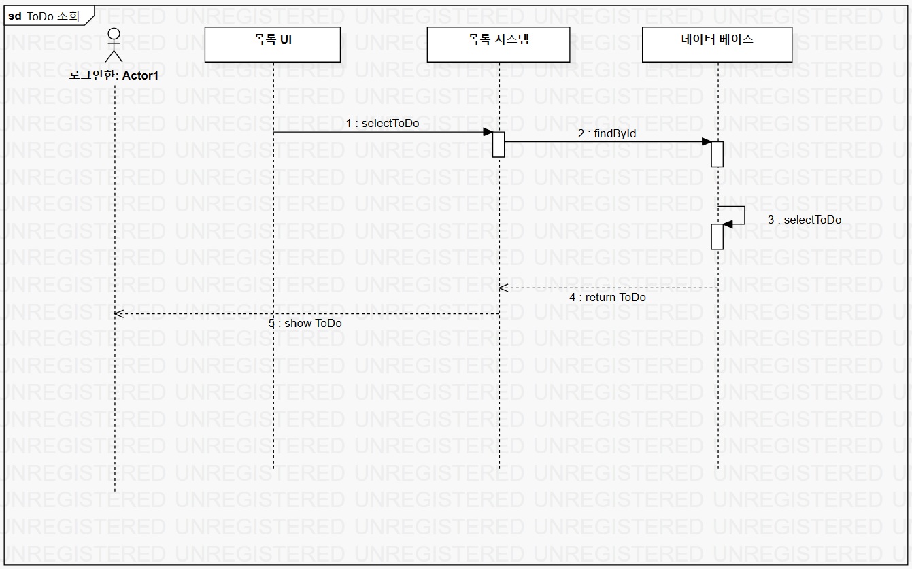
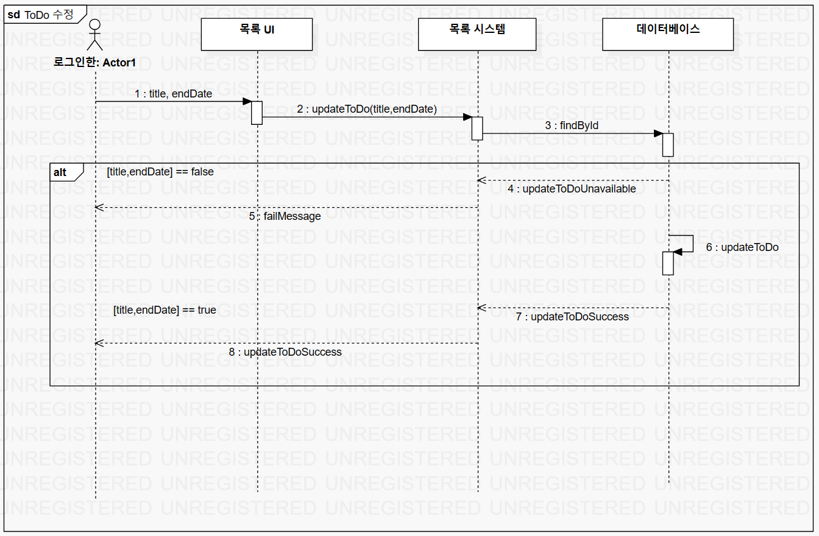
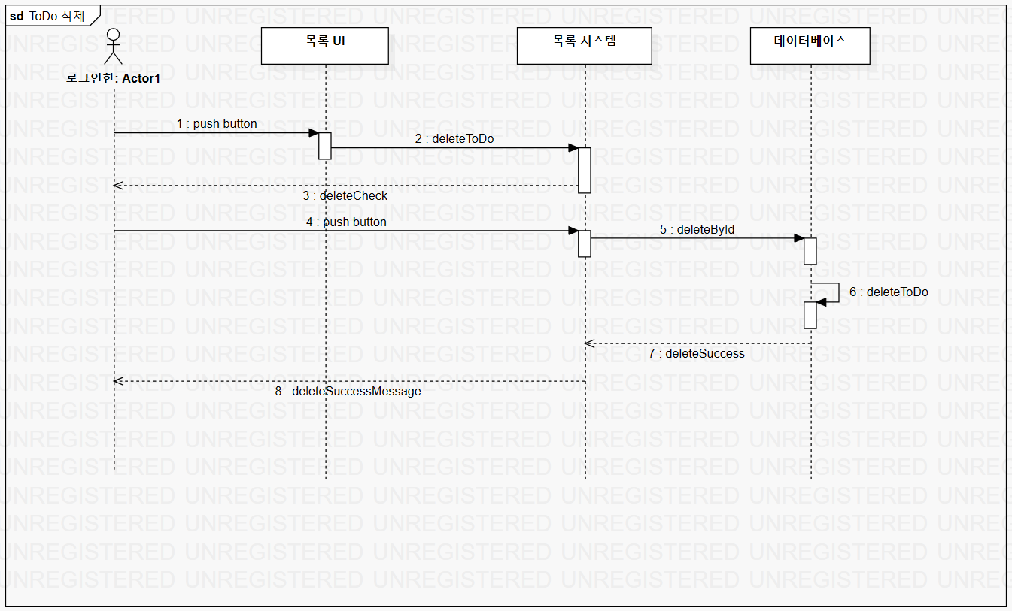
02
. CRUD
Notes:
추가, 조회, 수정, 삭제 기능은 로그인 된 상태에서 시작합니다.
추가 기능은 사용자가 작업 추가 작업을 시작하는 방법, 시스템이 요청을 수신하고 처리하는 방법, 작업이 최종적으로 할 일 목록에 추가 되는 방법을 나타냈습니다.
조회 기능은 시스템이 조회 요청을 처리하는 방법과 일치하는 작업을 검색해서 사용자에게 제공하는 방법을 나타냅니다.
수정 기능은 사용자가 수정하는 방법, 수정 요청이 전송되는 방법, 시스템이 작업 정보를 업데이트 하는 방법을 나타냈습니다.
삭제 기능은 삭제할 작업을 선택하는 방법, 삭제 요청이 시스템에 전송되는 방법, 시스템이 작업을 제거하는 방법에 대해서 나타냈습니다.

Slide 13
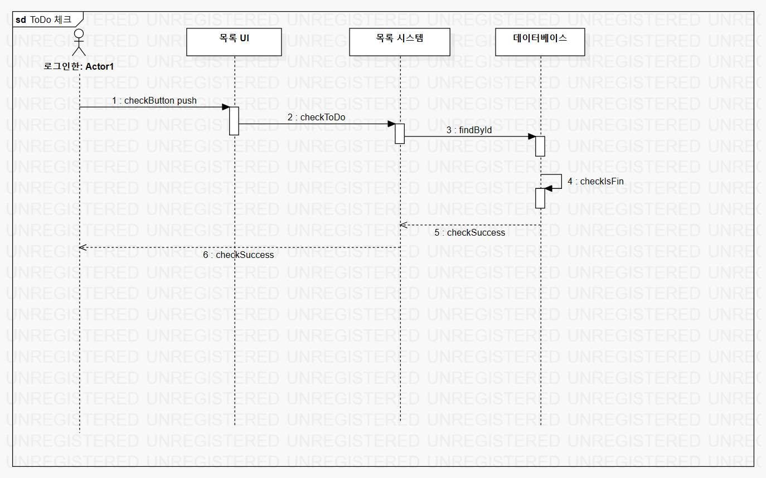
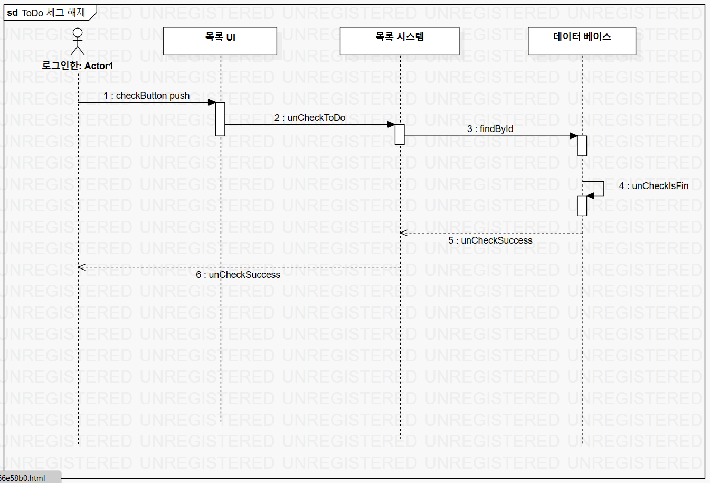
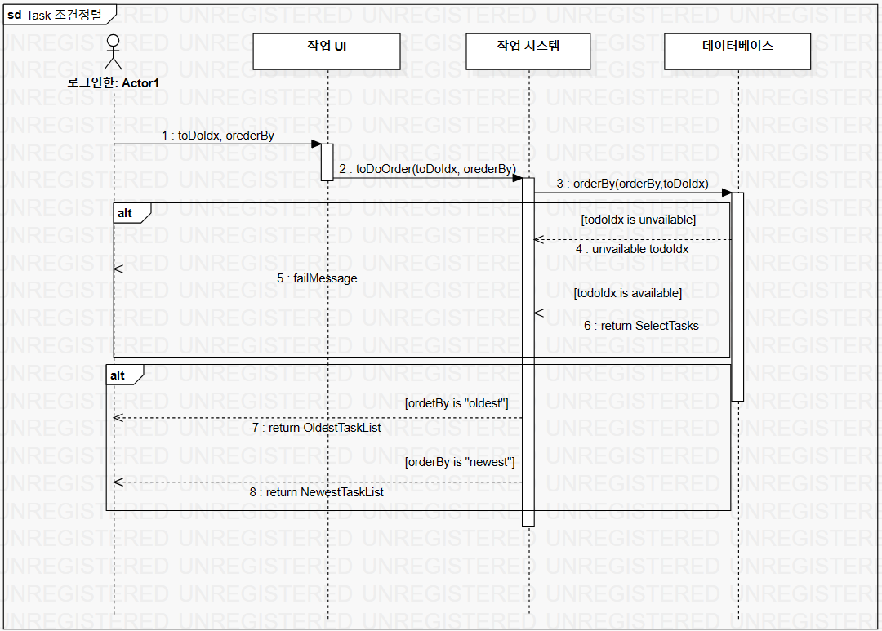
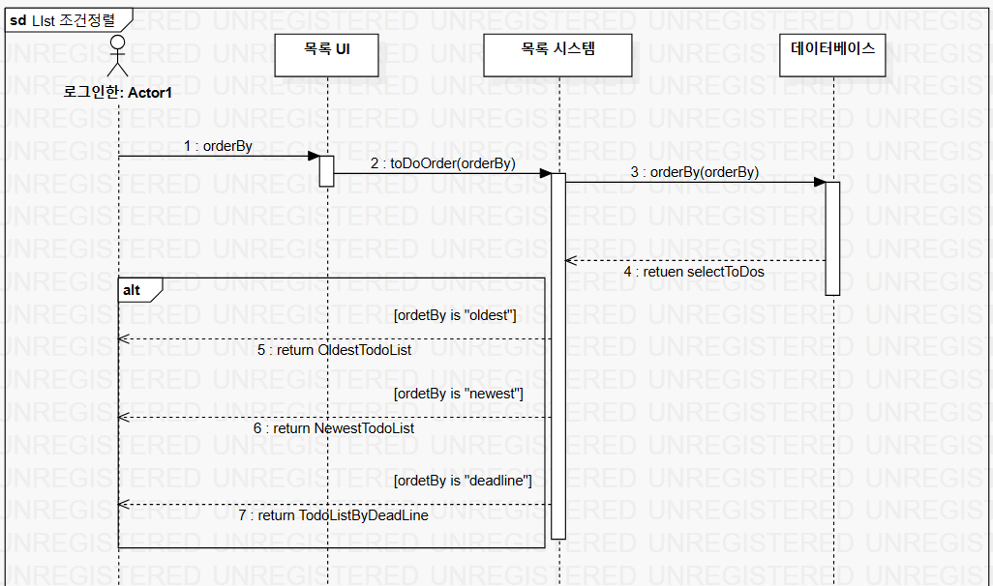
02
. 부가 기능
Notes:
작업 체크 및 해제 기능은 사용자가 체크 또는 체크 해제를 하는 방법, 시스템이 체크 요청을 수신하고 처리하는 방법, 시스템이 작업 상태를 업데이트 하는 방법을 나타냈습니다.
정렬 기능은 사용자가 우선순위를 결정하는 방법, 시스템이 정렬 요청을 수신하고 처리하는 방법, 지정된 기준에 따라 목록과 작업이 정렬 되는 방법에 대해서 나타냈습니다.
시퀀스 다이어그램을 통해서 기능과 관련된 작업 흐름과 상호작용을 명확하게 표현할 수 있었습니다.

Slide 14
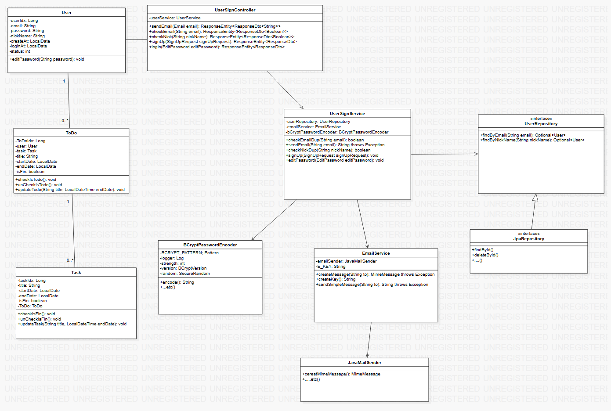
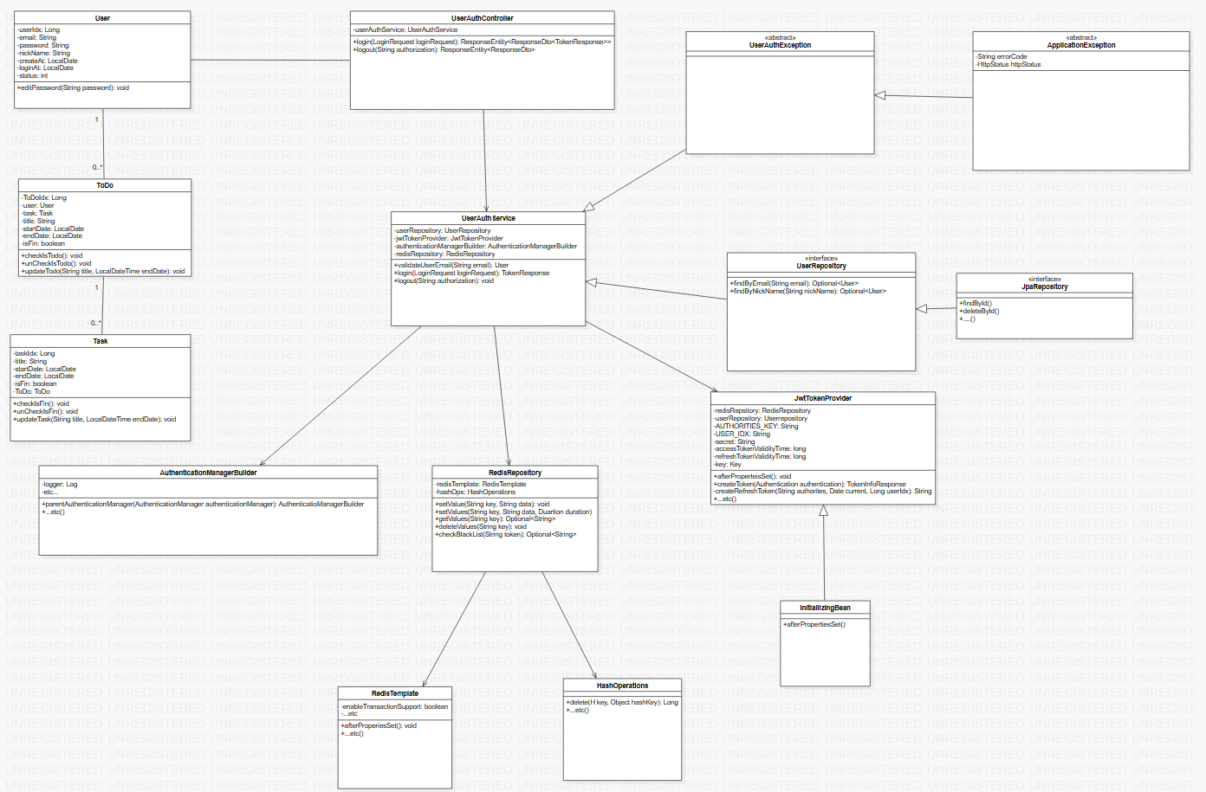
02
. userSign userAuth
Notes:
클래스 다이어그램을 그려서 시스템에서 클래스의 구조와 관계를 시각적으로 표현했습니다.
회원가입 클래스 다이어그램은 신규 회원 등록 프로세스와 관련된 클래스 및 해당 관계를 표현했습니다.
회원가입 프로세스와 관련된 user, controller, service, repository등 주요 클래스를 식별했습니다. User 클래스는 사용자 entity를 나타내고 controller는 사용자 입력 및 상호 작용을 처리하고 service는 등록을 위한 비즈니스 로직을 캡슐화하고 저장소는 사용자 데이터를 유지하는 역할을 합니다.
클래스 관계는 controller class는 입력을 수신하고 회원등록을 위해 user 클래스와 연결됩니다.
controller class는 회원 가입을 수행하기 위해 service class에 의존하고 service class는 repository class를 이용해서 데이터를 저장합니다.
그리고 클래스 속성 및 메소드를 정의해서 각 클래스의 역할을 나타냅니다.
큰 틀은 entity class, controller, service, repository로 나타내었고 부가적인 기능들은 필요한 클래스에 연결해서 표현해 보았습니다.
회원가입 클래스 다이어그램에는 실제 암호를 숨기기 위한 Password encoder 클래스와 이메일 인증을 위한 email Service 클래스를 service 클래스에 연결하였습니다.
로그인 클래스 다이어그램에는 예외처리를 위한 exception 클래스와 사용자에게 권한을 주기 위한 jwtTokenProvider 클래스를 service 클래스에 연결하였습니다.

Slide 15
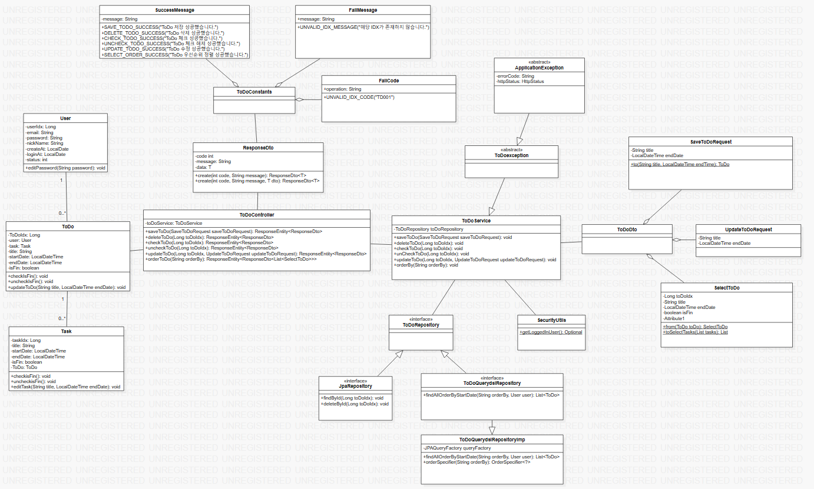
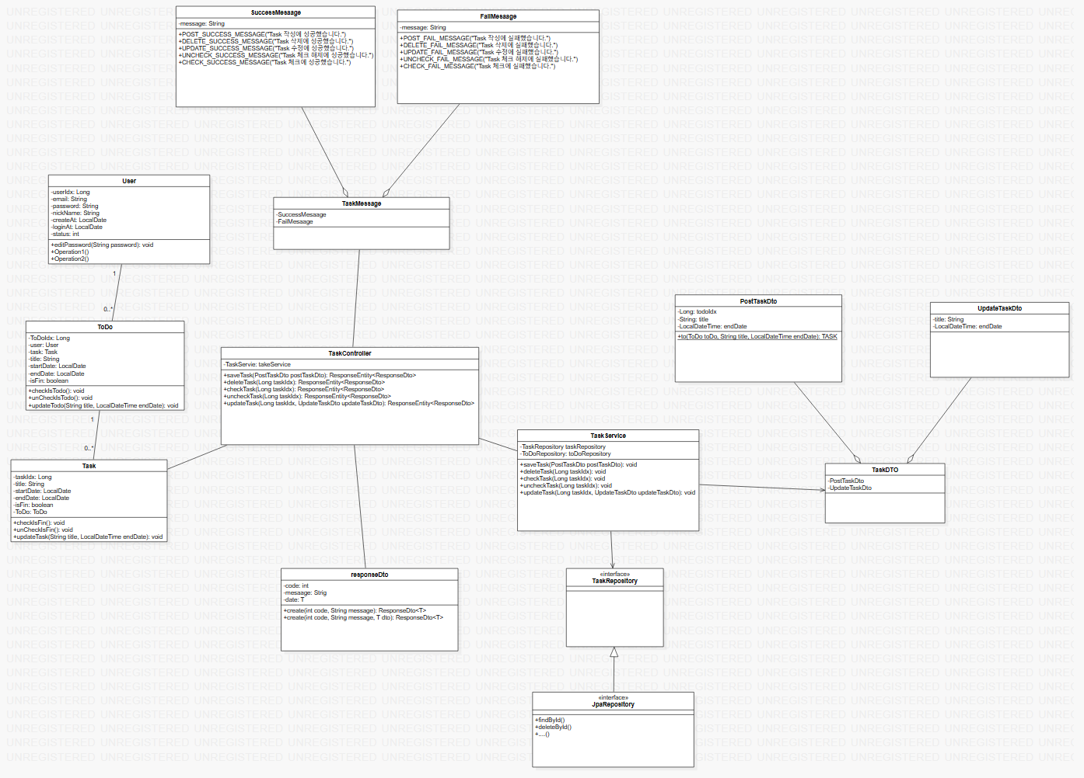
02
. List Task
Notes:
List 클래스 다이어그램에는 예외 처리를 위한 exception 클래스와 List 추가, 수정, 삭제를 위한 Dto 클래스를 Service 클래스와 연결하고 정렬 기능을 위한 QueryDsl 클래스를 repository에 연결해 주었습니다.
Task 클래스 다이어 그램에는 Task 추가, 수정, 삭제를 위한 Dto 클래스를 Service 클래스에 연결해 주었습니다.

Slide 16
구현
-역할분담
-백엔드 구현
-프론트엔드 구현

Slide 17
03
. 구현
역할 분담 & 구현 규칙
백엔드 구현
프론트 구현
Notes:
다음으로 역할 분담과 구현 규칙, 백엔드와 프론트 구현에 대해 설명드리도록 하겠습니다.

Slide 18
03
. 구현 #역할분담 & 구현 규칙
* 역할 분담
* 구현 규칙
양원준 | - 개발 환경 구축 및 설정 - 회원 관련 코드 작성 - 예외 처리 - 서버 관련 인프라 구축
김형준 | - 시퀀스 다이어그램 작성 - 클래스 다이어그램 작성 - ToDo 관련 코드 작성
이승주 | - 시퀀스 다이어그램 작성 - 클래스 다이어그램 작성 - Task 관련 코드 작성
이윤석 | 프로그램 UI/UX 디자인 서버 및 로컬 데이터 처리, 관리 프로그램 내 개발에서의 최적화
네이밍룰
클래스명 : PascalCase
함수명 : CamelCase
변수명 : CamelCase
상수명 : UpperCase + SnakeCase
📑 커밋 컨벤션
Commit Message : [Type][Subject]
📌 Type
feat | 새로운 기능 추가
fix | 버그 수정
refactor | 코드 리팩토링
docs | 문서 수정
style | 코드 포맷팅 : 코드 변경이 없는 경우
test | 테스트 코드, 리팩토링 테스트 코드 추가
Notes:
우선 역할 분담은 양원준은 ~~, 김형준은 ~~ 이승주는 ~~ 이윤석은~~ 를 맡았으며, 협업할 때 통일성과 원활한 소통을 위해 구현 규칙을 정했으며 네이밍 룰은 ~~, 깃허브에서 커밋 컨벤션은 ~~ 로 하였습니다.

Slide 19
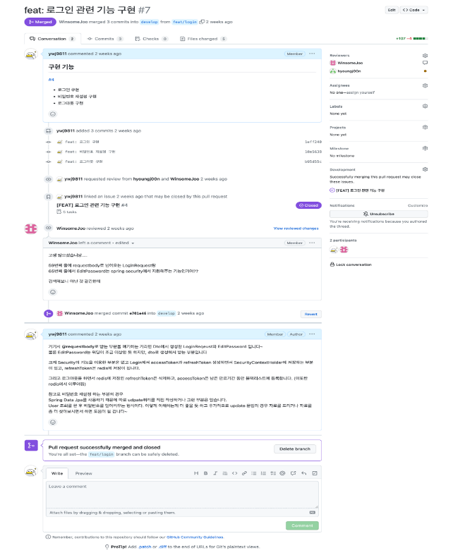
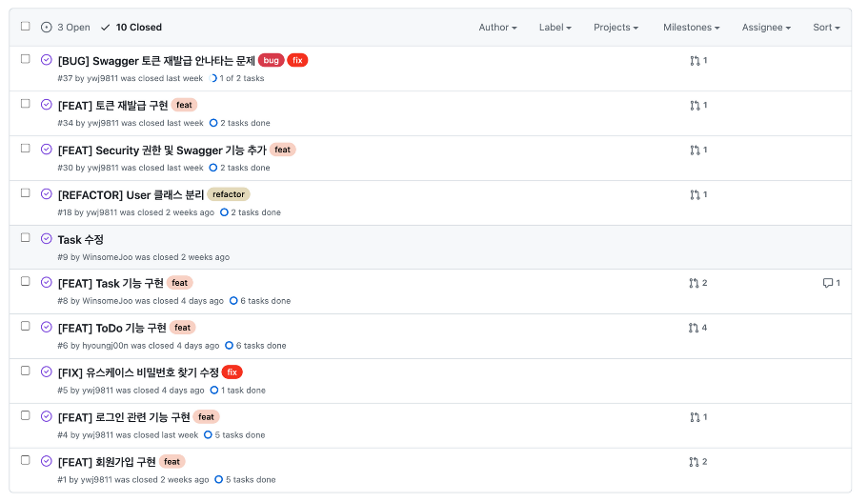
03
. 구현 #백엔드 구현
GitHub 규칙
main → develop 브랜치 분기
develop → {타입}/{기능이름}+(필요시)/{작업자이름} 브랜치 분기하여 작업
기본적으로 모든 작업은 develop 브랜치에서 이루어지며, 배포 시에 main 에 merge
구현할 부분 Issue 등록 및 공유
Issue 양식 : 1. Description, 2. Todo, 3. Etc
4.commit → push → Pull Request 작성 (관련 Issue 연결)
5.PR 작성자가 code review 요청
6.Review 가 끝나면 reviewer 가 develop 브랜치에 merge
7.merge 된 작업이 있을 경우 pull
Notes:
백엔드의 경우 다수가 하나의 프로젝트를 관리하기 때문에 세세한 규칙을 정하고 진행을 하였는데, 브랜치의 경우 main -> develop 로 분기하여 해당 브랜치에서 구현에 맞는 브랜치를 만들어 해당 브랜치에서 작업 후 푸시하는 방식으로 작업하였는데, 구현 이전 우선 필요한 부분을 이슈로 등록하고 서로 쉽고 빠르게 진행상황을 공유할 수 있도록 하였습니다.
이후에 자신의 구현에 맞는 브랜치에서 develop 브랜치로 머지할 때 pr을 날리고 코드 리뷰를 요청하면 리뷰어가 확인 후 문제가 없다면 merge를 진행하는 방식으로 진행하였습니다.
그리고 develop에 merge가 되고 일정 부분 이상 되면 main 으로 푸시하여 배포를 하도록 하였습니다.

Slide 20
03
. 구현 #백엔드 구현
개발 도구 및 기술 스택
개발언어 및 프레임워크
Java, SpringBoot, Spring Security, Spring Data Jpa, QueryDSL, Swagger, Gradle, JWT
DB
MySQL, Redis
Infra & CI/CD
AWS EC2, AWS RDS, Nginx, Docker, Github Actions
Notes:
저희 백엔드의 개발 도구 및 기술 스택을 소개해드리겠습니다.
~~~ 읽기

Slide 21
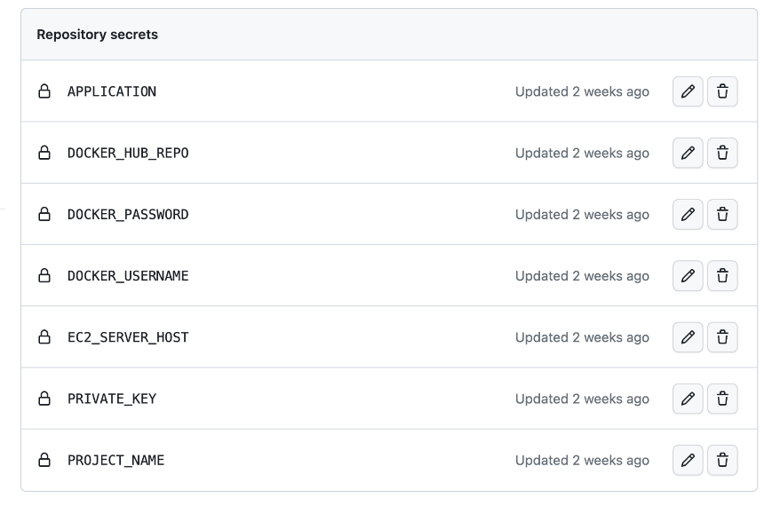
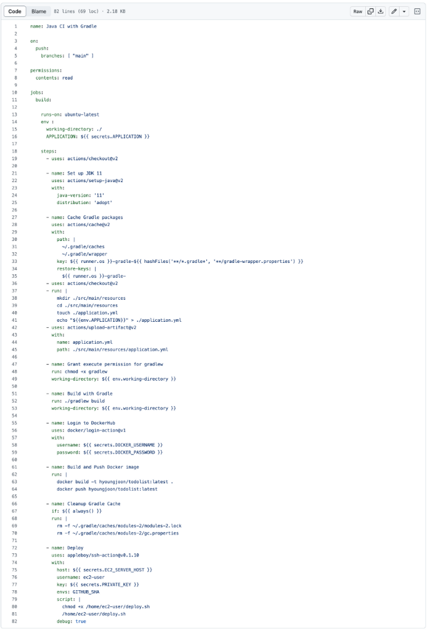
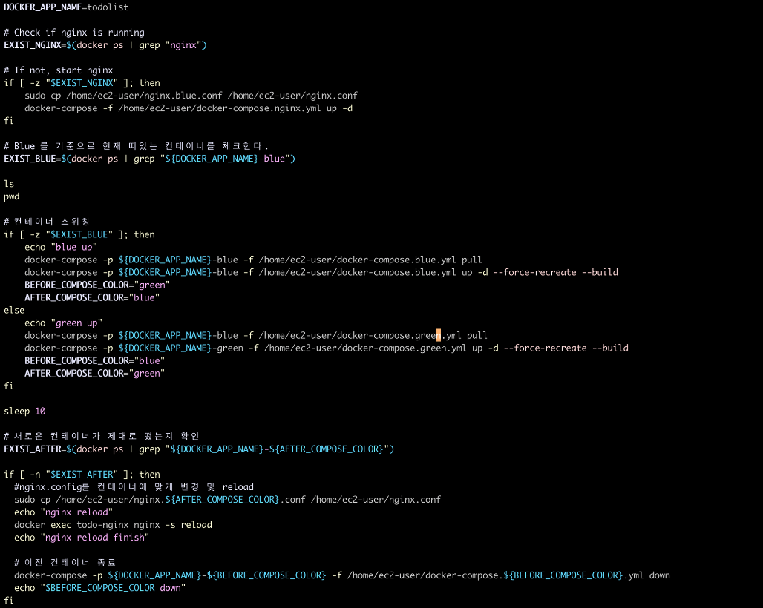
03
. 구현 #백엔드 구현
배포 과정 설명
Github Actions와 Docker 를 통한 배포 자동화를 구축하였으며 아래와 같이 노출되어서는 안되는 정보의 경우 Secret 기능을 통해 관리하였다.
그리고 이러한 workflow 와 배포 스크립트를 통해 main에 push 하는 시점에 배포가 진행되게 된다.
Notes:
우선 배포 과정에 대해서 설명을 드리겠습니다.
저희는 Github actions 와 docker 를 사용하여 배포 자동화를 구축하였으며 외부에 노출되어서는 안되는 설정 혹은 파일의 경우 다음과 같이 깃허브 시크릿에 등록하여 사용하였습니다.
그리고 main에 푸시가 될 경우 동작할 수 있도록 워크플로우를 작성하였고 쉘스크립트를 동작시켜 배포를 진행하였습니다.

Slide 22
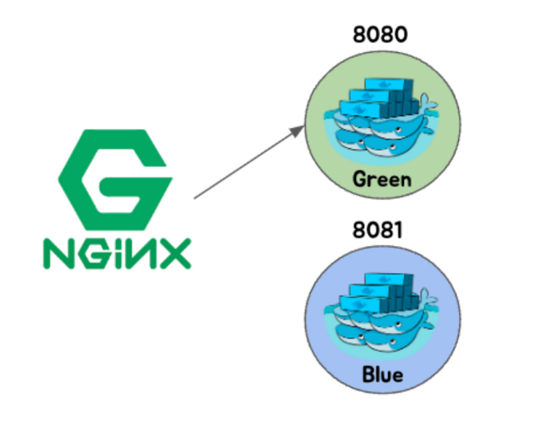
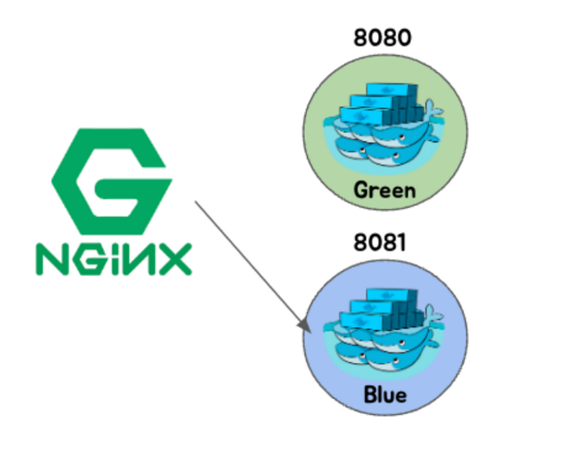
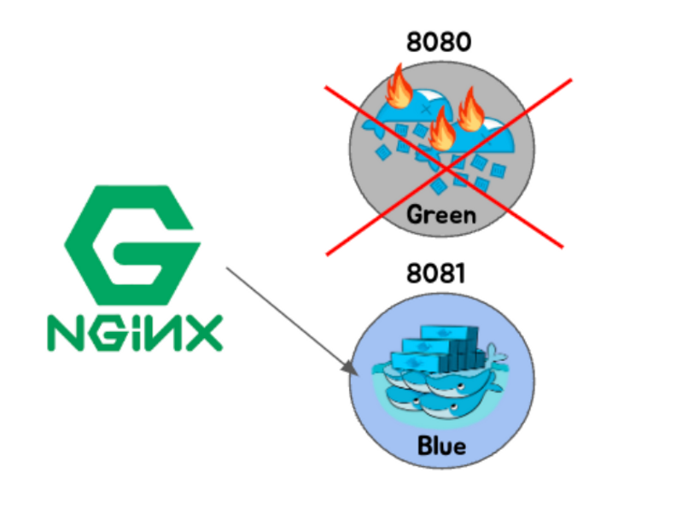
03
. 구현 #백엔드 구현
Docker와 Nginx를 통한 컨테이너 관리 및 무중단 배포
Docker 의 컨테이너를 올려서 관리하고 있으며
그냥 배포를 진행하게 되면 만약 배포 도중 오류가 발생하거나 오류가 발생하지 않더라도 배포가 진행되는 1분~2분의 시간동안 서버가 멈추게 된다.
따라서 위 문제를 해결하고자 blue-green 전략을 통한 무중단 배포를 구현하였다.
이는 blue와 green 각각 다른 포트를 가지도록 하여 번갈아 가며 도커 컨테이너(서비스)를 업데이트 하는 방식으로, 하나가 배포완료되면 그 순간 포트를 바꿔주는 방식으로 배포시 서비스가 중단되는 것을 방지할 수 있다.
Notes:
추가로 이전에 도커 컨테이너를 올려서 프로젝트를 관라할 수 있도록 구축하였다 하였는데, 이때 단순히 배포를 진행하게 되면 배포하는 순간 서버가 중단되는 경우와 만약 배포 도중 예상치 못한 오류가 발생하여 실패하는 경우 서버가 중단되는 위험성이 있습니다.
따라서 저는 블루 그린 무중단 배포 전략을 사용하여 다음과 같이 8080과 8081 포트로 나누어 새로운 버전이 올바르게 배포되면 이전의 버전을 내리는 방식으로 구현을 하였으며 두가지 포트를 상황에 따라 변경해주기 위하여 nginx를 추가로 도입하여 사용하였습니다.

Slide 23
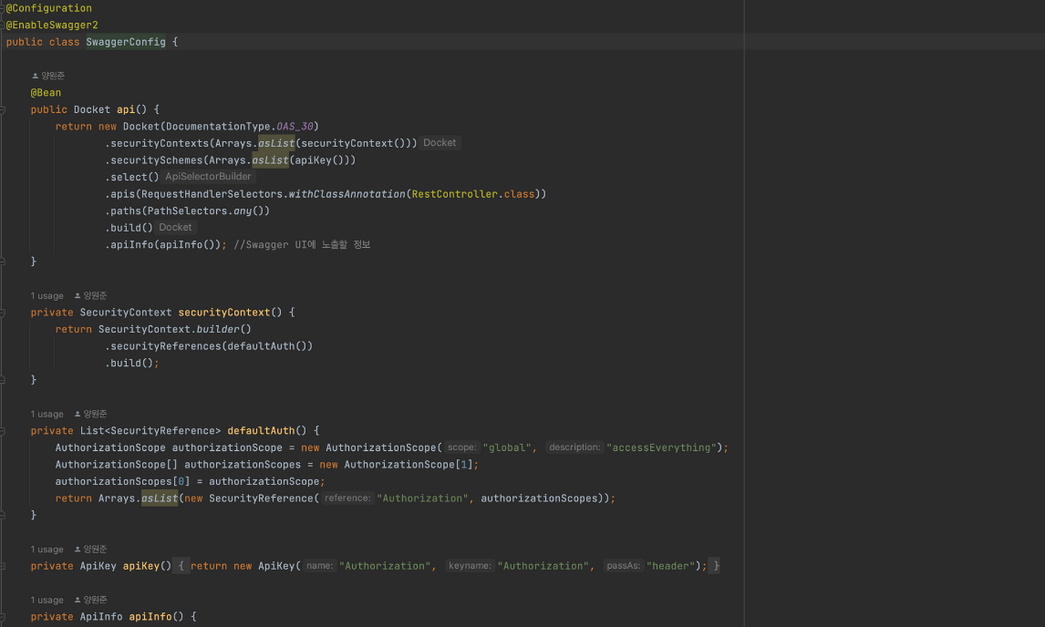
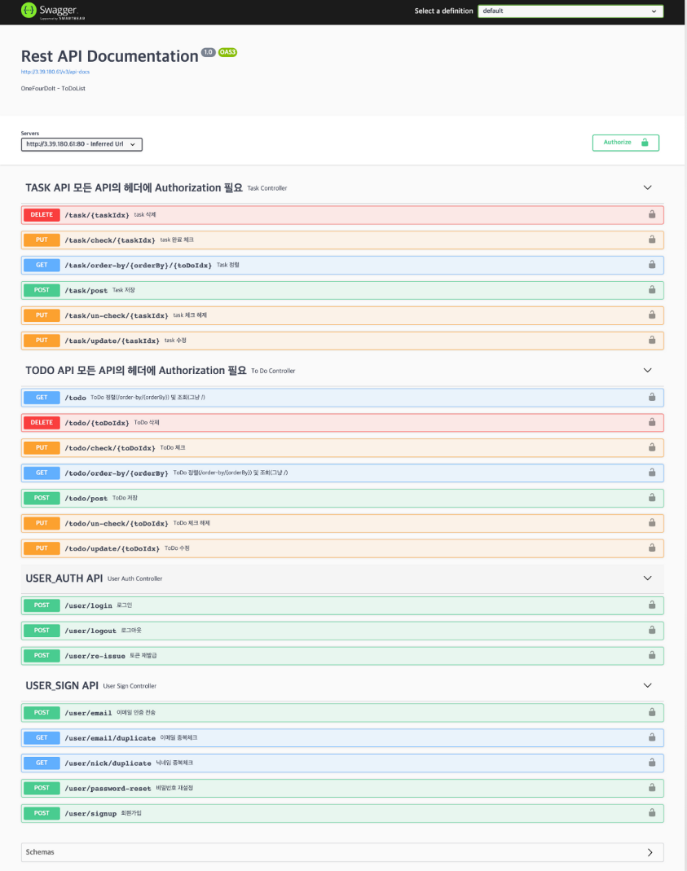
03
. 구현 #백엔드 구현
Swagger를 통한 API 명세 자동화 및 테스트
API 문서화 작업을 자동으로 처리해주며 프론트 및 백에서 즉각적으로 테스트해볼 수 있도록 Swagger 를 사용하였다.
Notes:
그리고 스웨거를 사용하여 api 명세 문서를 자동화 하였으며 프론트도 함께 빠르게 테스트할 수 있도록 구현하였습니다.
오른쪽은 해당 설정 코드이고 왼쪽은 스웨거에서 나오는 api 문서 및 테스트 도구 입니다.

Slide 24
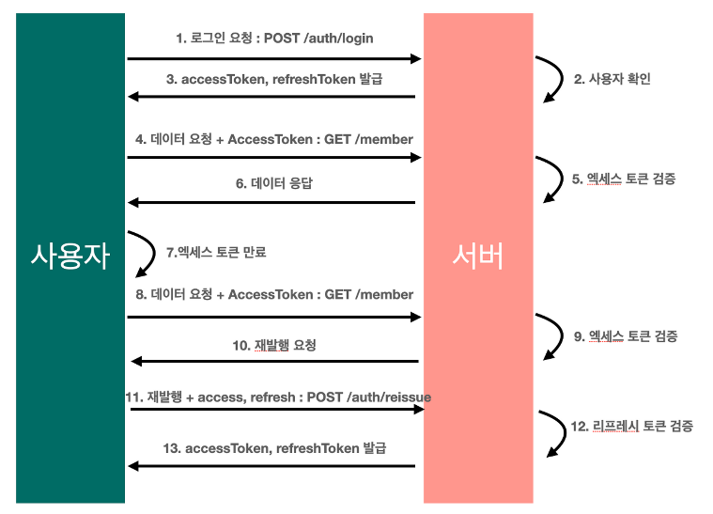
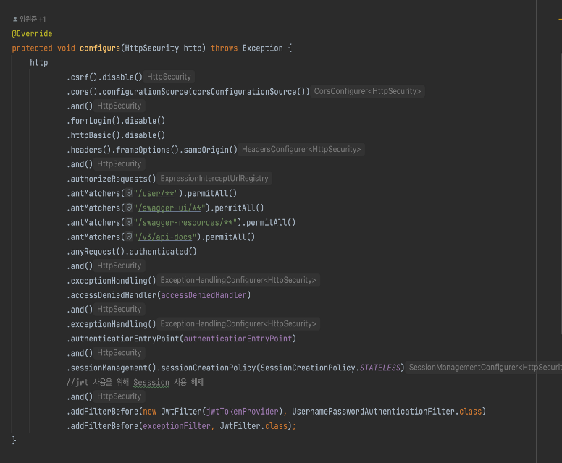
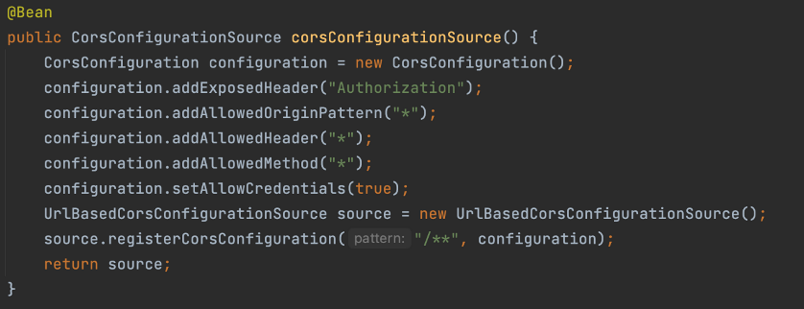
03
. 구현 #백엔드 구현
Spring Security 와 JWT
JWT
JWT를 통한 로그인은 아래와 같은 과정을 통해 진행된다.
SpringSecurity
JWT 기능을 더욱 효과적으로 사용하기 위해서 및 권한 인증 처리및 보안 설정을 간편하게 하기 위해 SpringSecurity 를 사용하였는데,
아래와 같이 특정 url 을 제외하면 모두 접근 권한이 필요하도록 구현하였다.
그리고 JwtFilter 를 통해 JWT에 대해 관련 요청이 오는 경우 처리할 수 있도록 구현하였으며 만약 실패하거나 예외가 발생할 경우 Security 관련하여 처리할 수 있도록 예외처리 필터와 커스텀 핸들러를 구현하였다.
그리고 통신할 때 로컬이 아닌 환경에서 발생할 수 있는 cors를 방지하기 위해 아래와 같은 설정을 추가하였다.
Notes:
그리고 저희는 유저 로그인을 관리할 때 JWT 를 이용하였는데 엑세스 토큰과 리프레시 토큰을 통해 관리하였습니다.
그리고 이러한 토큰 인증과 권한이 필요한 페이지 관리, cors 설정 등등과 같은 부분을 손쉽게 사용하기 위해 Spring Security 를 도입하였습니다.
이를 통해 요청이 들어오면 등록된 필터를 거치게 되어 권한 인증을 손쉽게 처리할 수 있습니다.

Slide 25
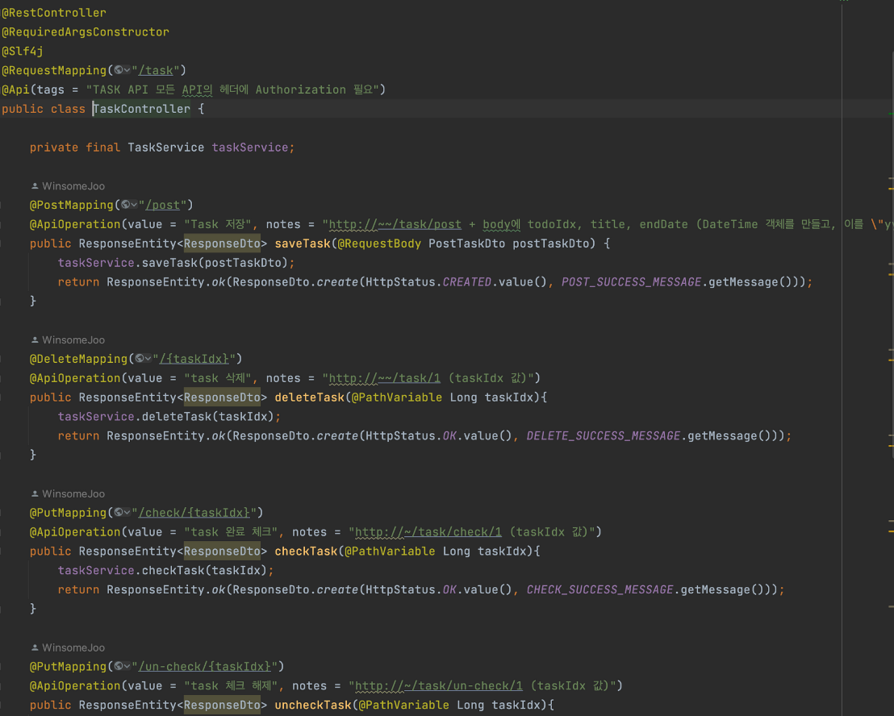
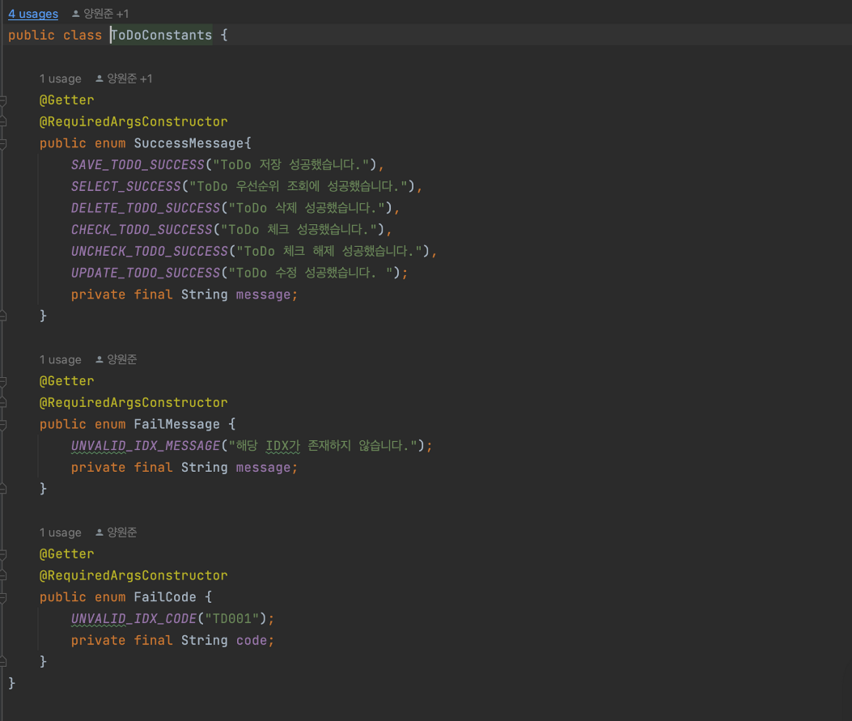
03
. 구현 #백엔드 구현
기능 구현
Controller
컨트롤러는 아래와 같이 비즈니스 로직을 제외한 요청 받고 응답을 주는 기능만을 가질 수 있도록 구현하였다.
성공 혹은 실패 메시지 및 코드를 열거형으로 작성하여 응답시에 일관적인 코드 및 메시지를 사용할 수 있도록 구현하였다.
Notes:
이어서 저희의 컨트롤러, 서비스, 레포지토리, 예외처리 순서로 소개를 해드리도록 하겟습니다.
우선 컨트롤러의 경우 다음과 같이 비즈니스 로직은 없이 단순히 요청을 받고 응답을 주는 기능만을 가질 수 있도록 구현하였습니다.
그리고 응답시 성공 혹은 실패 메시지 및 코드를 열거형 클래스로 작성하여 응답시에 일관적인 코드 및 메시지를 사용할 수 있도록 구현하였습니다.

Slide 26
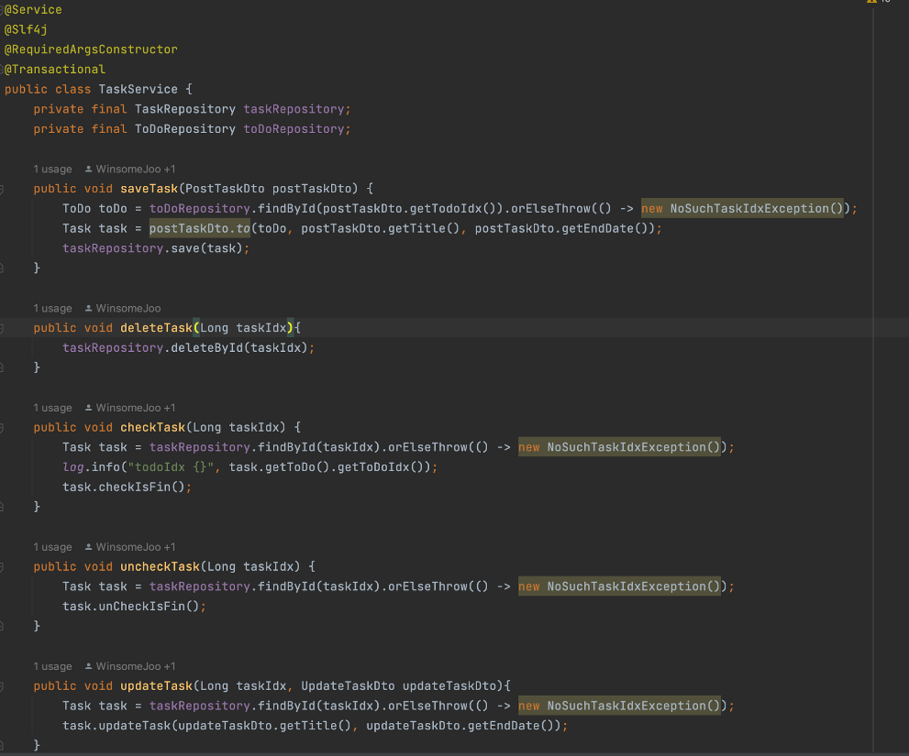
03
. 구현 #백엔드 구현
기능 구현
Service
서비스는 아래와 같이 핵심 비즈니스 로직을 수행하며 하나의 메소드는 하나의 기능만을 수행하도록 하며 직관적인 메소드명을 통해 가독성을 높일 수 있도록 하였으며 각각의 상황에 맞춰 커스텀한 예외를 던지게 하여 이후에 상황에 맞는 예외처리를 할 수 있도록 구현하였다.
Notes:
그리고 서비스의 경우 핵심 비즈니스 로직을 수행할 수 있도록 작성하였으며, 가독성과 유지보수를 향상시키기 위하여 최대한 하나의 메소드는 하나의 기능만을 가지도록 구현하였습니다.
추가로 메소드나 변수명의 경우 최대한 직관적으로 작성하여 다른 사람이 작성한 코드도 쉽게 이해할 수 있도록 노력하였습니다.
그리고 각각의 상황에 맞는 커스텀 예외를 구현하여 상황에 따라 예외를 던지고 처리할 수 있도록 구현하였습니다.

Slide 27
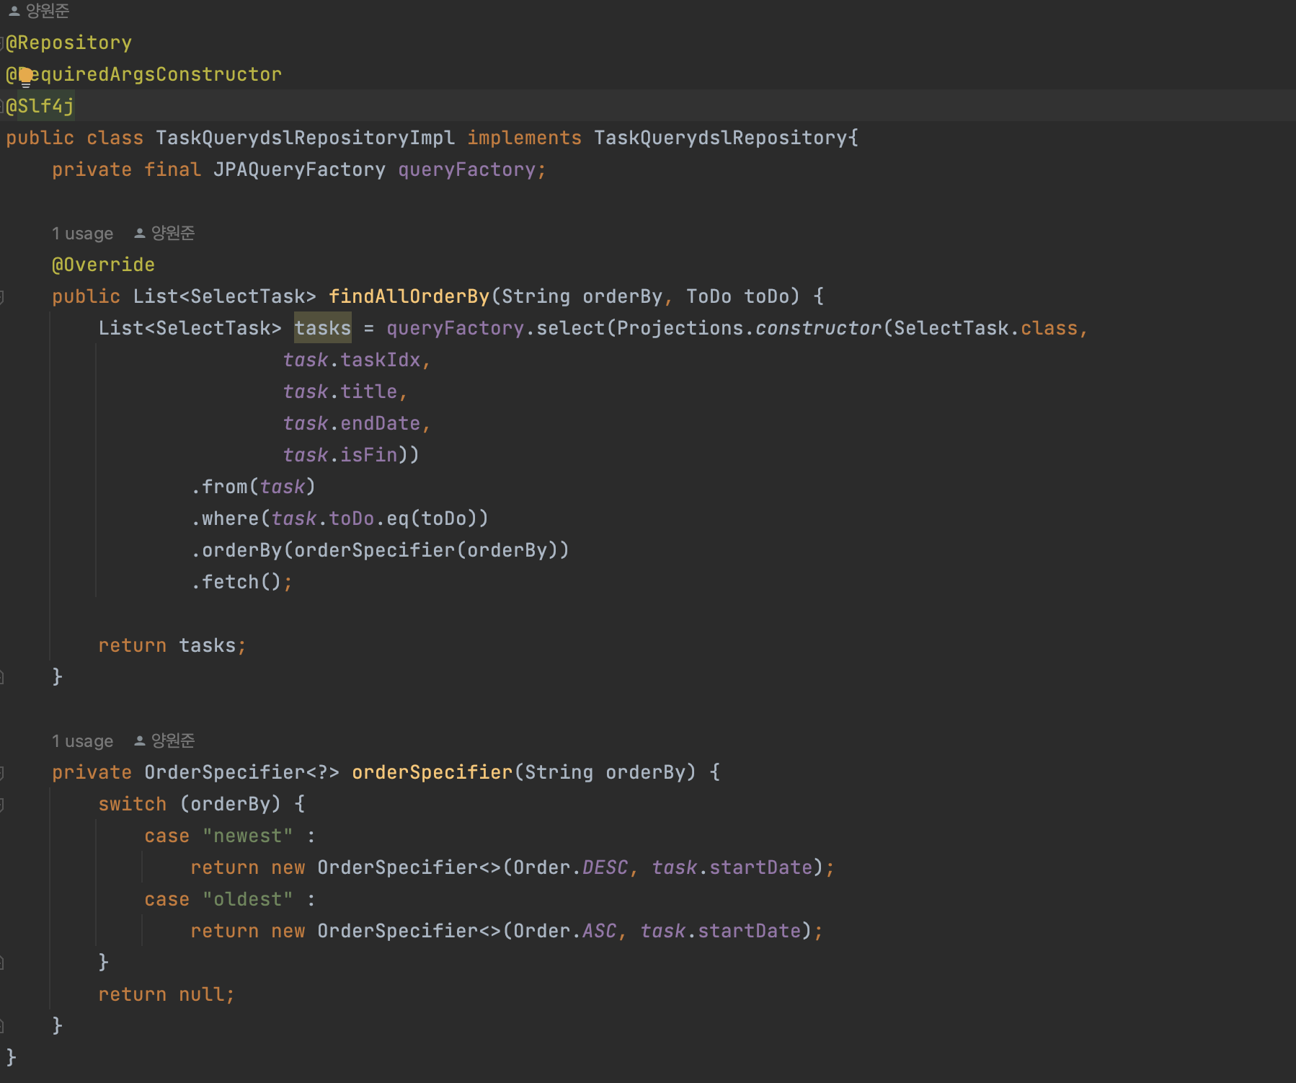
03
. 구현 #백엔드 구현
기능 구현
Repository
기본적으로 Spring Data JPA 를 사용하기에 기본으로 제공되는 CRUD 기능을 사용하였으며,
동적 쿼리가 필요한 경우 QueryDsl 을 통해 구현을 하였는데, Spring Data JPA와 QueryDsl 기능을 하나의 인터페이스를 통해 사용하기 위해 두가지의 인터페이스를 상속받도록 하여 아래와 같이 구현하였다.
Notes:
레포지토리의 경우 spring data jpa를 사용하기 때문에 jparepository를 상속받는 인터페이스를 기본으로 사용하였으나 동적 쿼리가 필요한 경우 쿼리디에스엘이 필요하기 때문에 두개의 인터페이스를 상속받는 인터페이스를 만들어 하나의 인터페이스를 사용하며 각각의 두가지 기능을 동시에 사용할 수 있도록 구현하였습니다.

Slide 28
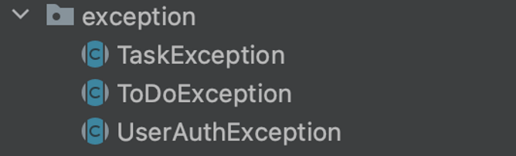
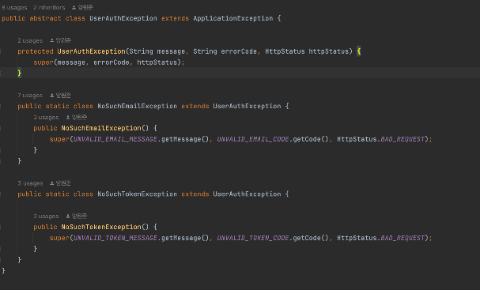
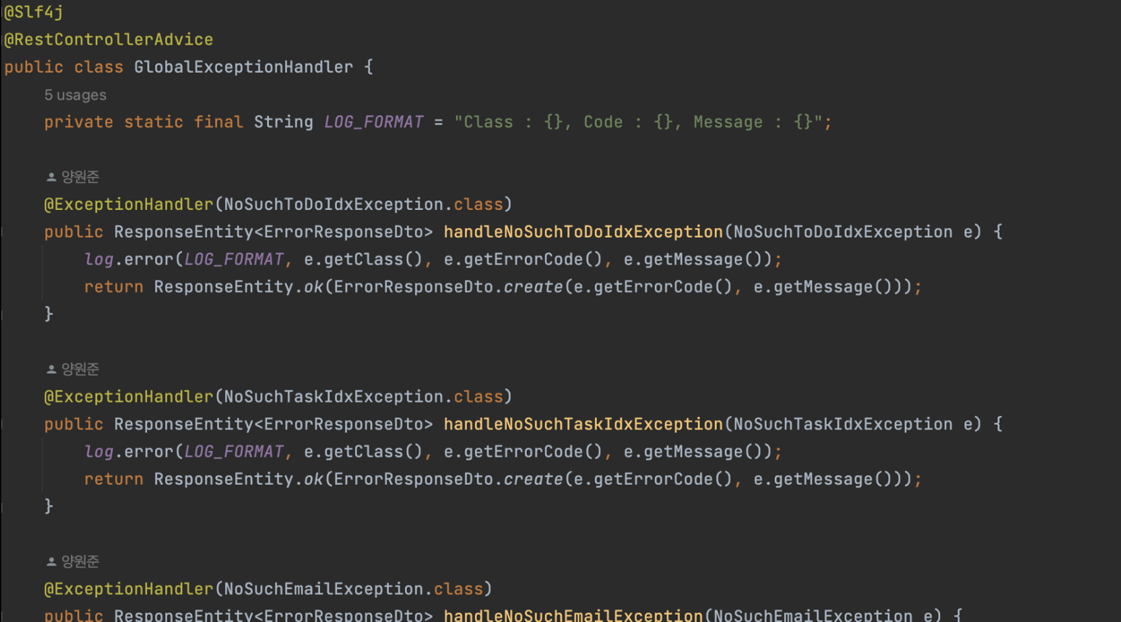
03
. 구현 #백엔드 구현
기능 구현
Exception
Exception의 경우 아래와 같이 각 도메인 별로 예외 클래스를 만들었으며
그 안에 각 상황에 맞는 커스텀 예외를 만들었다.
위의 커스텀 예외를 만들어 각 상황에 맞게 예외가 발생하면 @RestControllerAdvice 를 통해 아래와 같이 전역으로 예외를 처리하였고
이를 통해 코드의 유지보수성과 가독성을 가져가려고 노력했다.
Notes:
마지막으로 예외처리의 경우 이전에 상황에 맞도록 예외를 커스텀하여 사용한다 하였는데, 이렇게 던져진 예외들을 @restcontrolleradivce를 통해 한곳에서 전역으로 처리할 수 있도록 하여 유지보수성과 가독성을 높이기 위해 노력하였습니다.
다음으로는 프론트의 구현 소개가 있겠습니다.

Slide 29

03
. 구현 #프론트 구현

Slide 30
프로젝트를 마치며
-한계점, 깨달은 점
-조원 기여도

Slide 31
04
. 마치며-얻게 된 경험 및 한계점
< 한계점 >
-초기 투입 인원과 적절한 역할 분배가 중요하다고 느낌
-프로젝트를 시작할 때 고객의 니즈를 정확히 파악하는 것이 중요하다고 느낌
-
< 얻게 된 경험 >
-프로젝트를 진행하며 수정사항이 생겼을 때 문서작업의 중요성을 깨달음
-고객의 요구사항을 초기에 잘 분석해야 결과물에 무리가 없다는 것을 몸소 느낌
-이전에 조금씩 배워왔던 구현 기술들을 프로젝트에 사용하며 좀 더 깊은 이해와 사용 이유를 알게 되었음
-
Notes:
프로젝트를 하며 느낀 한계점 및 얻게 된 경험에 대해 설명드리겠습니다. 위에 쓴 부분을 그대로 말씀하셔도 되고 윤석님이 느낀 부분 편하게 말씀해주시면 될 것 같습니다
윤석님 느낀점 + 한계점 이야기 ← 자유롭게 말씀하시면 될 것 같습니다
얻게된 경험은
기술을 추가하거나 수정할 때 이전에 작성된 설계문서를 기반으로 개발을 하며 시간을 많이 절약했었습니다. 개발자의 생각이 아닌 문서에 입각하여 개발하는 것에 대한 중요성을 다시 한번 느꼈습니다.
또한 이전에 조금씩 공부했었던 기술들을 이번 프로젝트에 사용하며 부족했던 구현기술을 좀 더 깊이 이해할 수 있었고 사용하며 많은 편리함을 느꼈습니다.

Slide 32
04
. 마치며- 팀플기여도
조원 기여 비율
양원준201710872: 1/4
이승주201915030: 1/4
김형준201910949: 1/4
이윤석202010961: 1/4

